Slide 1
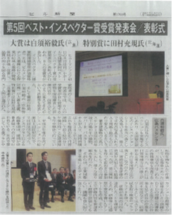
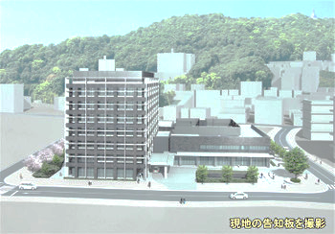
広島管財社内報
２０１５年１１月発行
わくわく便り
第４号
「第５回ベスト・インスペクター賞」大賞を受賞！
ビルメンテナンス部白須マネージャーが、
2015年9月15日に開催された「ビルメンヒューマンフェア‘15
in北海道」にて『第5回ベスト・インスペクター賞』大賞を受賞
しました。発表テーマを「日常清掃方法の確立と清掃研修
の充実」とし、当社で取り組んでいる衛生管理清掃と清掃
研修について発表し、清掃員のクオリティ向上と会社理念の浸透をめざしている取り組みを紹介いた
しました。たくさんのメディアに紹介されています。詳しくはホームページをご覧ください。
ホームページはコチラ → http://hr-kanzai.co.jp/
【ベスト・インスペクター賞】とは？
ビルメンテナンス業務を適正な目で自主的に点検し、継続的な改善を通じて顧客に良質な品質
を提供できるスキルを有する「評価有資格者＝品質インスペクター」。応募者の中から書類審査、
現地審査の結果を受け、特に優れた活動を行っているとされた品質インスペクターの受賞者が
日頃の努力や成果を発表、最終選考に残った受賞者の中から栄えある対象が1名選ばれます。
「ビルクリーニング」１１月号より
「ビル新聞」10/12号より
☆広報委員会☆
メンバーのご紹介
私たちの現場紹介
～広島がん高精度放射線治療センター～
広島駅北口、東区二葉の里に「広島がん高精度放射線治療センター」が開設され、「広島県医師会館」も新築移転いたしました。
ありがたいことに、私ども広島管財に設備業務を委託
くださる事になり、１１月から３名の設備員さんが常駐しています。
所長には、本社から河村さんが任命され、新しく始まった現場を取りまとめています。
【河村所長のコメント】
「この度、所長として新たなスタートをきった河村です。
受託が決まってから開設まで、時間があまりなく準備が大変でしたが、他２名の仲間と本社のサポートもあり、なんとか無事に新現場を立ち上げる事ができました。
所長として責任をもって仕事に精進し、お客様からたくさんの『ありがとう』を頂けるよう、私たちもたくさんの『ありがとう』をお客様に提供していきます。
皆様、これからも宜しくお願いします！」
新しくなった「わくわく便り」を心を込めてお届けします。
よろしくお願いします☆
山田
藤岡
高木
桑原
寺本

